Slide 1
Буллинг в школе: мифы и реальность

Slide 2
Буллинг - травля детей сверстниками
– одна из наиболее распространенных проблем в школах и детских коллективах, которая существенно увеличивает риск суицида среди подростков, приводит к эскалации агрессии и насилия в группе и в школе, снижению успеваемости, эмоциональным и невротическим проблемам.
Буллинг - форма психологического насилия, представляет собой многократное негативное психологическое давление на человека, в результате которого объект этого давления, начинает испытывать постоянный стресс.

Slide 3
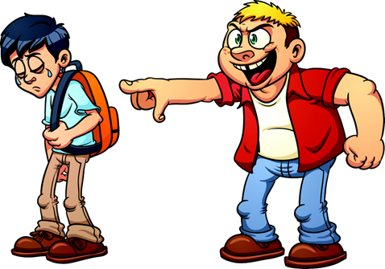
Буллинг – агрессивное поведение, проявляющееся в запугивании и принуждении, проявляется в физическом и моральном насилии, унижении, угрозах. Агрессор в этих отношениях проявляет свое стремление к власти, доминированию.
Буллинг – это способ социального взаимодействия.

Slide 4
Распространенные мифы о буллинге
Миф № 1: Насилие в школе в таких масштабах появилось только в последние годы.
Миф № 2: Буллинг, как и другие формы нарушений дисциплины, возможен только в классе у слабого учителя.
Миф № 3: Буллинг характерен для подростковой среды, в начальной школе этого феномена нет.
Миф № 4: Вызывать беспокойство у педколлектива должны только случаи физического насилия, во всех остальных случаях лучше не вмешиваться: таким образом подростки приобретают жизненный опыт, учатся давать отпор

Slide 5
Распространенные мифы о буллинге
Миф № 5: Жертвами буллинга становятся дети, которые «сами виноваты» в том, что не могут выстроить отношения со сверстниками.
Миф № 6: Заниматься проблемами детей-агрессоров нужно с помощью привлечения родителей.
Миф № 7: Учитель может справиться с фактами физического и эмоционального насилия в своем классе самостоятельно.

Slide 6
Особенности буллинга
Отношения в ситуациях буллиинга неравновесны и ассиметричны. На одной стороне находится агрессор, имеющий достаточно выраженную физическую и/или психологическую силу и власть. На другой стороне находится жертва, который не обладает такой силой и властью. При этом для уравновешивания отношений жертве необходима поддержка и помощь со стороны близкого окружения.
Буллинг – преднамеренное поведение, агрессор всегда имеет цель навредить человеку, который стал объектом буллинга.
Буллинг – систематическое, а не разовое явление.
Для жертвы буллинг всегда несет негативные последствия, нарушается душевное равновесие, снижается самооценка, разрушается самоуважение.
Буллинг затрагивает не только агрессора и жертву, но и все их ближайшее окружение.
Буллинг возможен только с молчаливого согласия окружающих, прежде всего одноклассников.
Буллинг не может прекратиться сам по себе, ситуация не может исчезнуть. Для прекращения ситуации буллинга необходимо вмешательство из-вне. Помощь потребуется не только жертве, но и свидетелям, и самому агрессору.

Slide 7
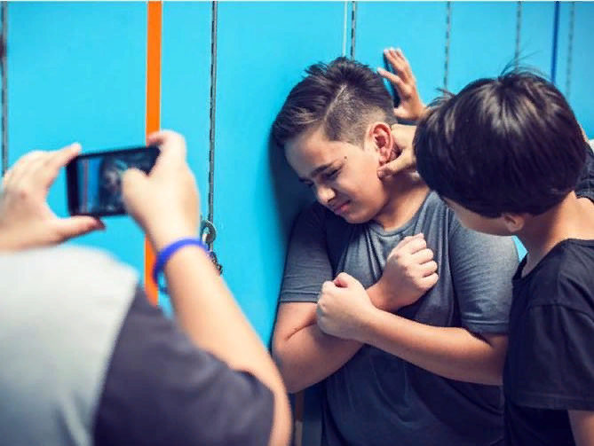
Виды буллинга
Прямой буллинг.
Этот вид буллинга включает в себя прямое физическое, психологическое или сексуальное насилие.
Формы прямого буллинга:
Вербальный буллинг
Жесты и действия
Запугивание
Вымогательство
Действия с имуществом

Slide 8
Виды буллинга
Скрытый буллинг.
Игнорирование.
Бойкот.
Намеренное создание и распространение слухов.
Клевета

Slide 9
Виды буллинга
Вариантами буллинга являются:
Кибербуллинг
Моббинг
Троллинг

Slide 10
Роли в процессе буллинга
Основной агрессор
Дети, участвующие в травле
Дети – свидетели
Дети-наблюдатели
Жертва
Защитники
Жертвой, обидчиком или свидетелем насилия потенциально может стать каждый учащийся.

Slide 11
Личностные особенности участников буллинга
Агрессор.
уверенный в себе,
обладает высокой самооценкой,
склонен к лидерству и доминированию в группе,
имеет низкий уровень эмпатии,
нарушены система ценностных ориентаций, уважение к личности,
ценность жизни и здоровья другого человека в ней отсутствуют, либо находятся на крайне низких местах,
может иметь повышенную тревожность, формирующуюся вследствие семейного неблагополучия.
Процесс буллинга помогает утвердиться в своем статусе лидера.

Slide 12
Личностные особенности участников буллинга
Жертва.
низкая самооценка,
тревожность,
чувствительность,
эмоциональность,
предпочитает избегать прямой конфронтации со сверстниками,
имеет проблемы с налаживанием взаимоотношений со сверстниками в группе,
часто может быть физически слабым,
может иметь какую-нибудь особенность внешности, выделяющую его из общей массы,
импульсивный,
не имеет сформированного представления о том, какое поведение считается в данной группе нормативным.

Slide 13
Выявление и диагностика буллинга
Буллинг легко выявляется посредством наблюдения. Педагоги могут увидеть:
Ребенок часто оказывается участником ссор и драк, но, будучи застигнутым, не пытается оправдываться, старается уйти от обсуждения.
Дети берут у ребенка учебники, школьные принадлежности, разбрасывают и портят их.
У ребенка часто бывает грязная одежда, порванные вещи, синяки и порезы.
Ребенка не выбирают в командных играх.
В начальной школе ребенок, подвергающийся буллингу будет стремиться находиться поблизости от учителя, может жаловаться или не жаловаться (зависит от личностных особенностей).
Ребенок выглядит расстроенным, подавленным, может часто плакать.
У ребенка резко или постепенно снижается успеваемость.

Slide 14
Выявление и диагностика буллинга
Родители дополнительно могут обратить внимание на:
Ребенок никогда или крайне редко приводит домой одноклассников.
Ребенка не приглашают на праздники и вечеринки.
Не хочет ходить в школу, старается по максимуму избегать внеурочных мероприятий.
Для дороги домой может выбирать неудобный путь.
Требует, просит или крадет деньги у родителей.

Slide 15
Последствия травли для жертвы
Аффективные нарушения: снижение настроения, повышение тревожности, формирование страхов, снижение доверия к людям.
Когнитивные нарушения: неустойчивость внимания и памяти, снижение интеллекта.
Поведенческие нарушения: агрессивное поведение в других коллективах, уходы из дома, прогулы, протестное поведение, самопровреждения.
Соматические нарушения: нарушение сна, аппетита, появление болей в животе, головных болей, беспричинное повышение температуры, аллергических реакций.
Формирование школьной дезадаптации: снижение учебной мотивации, прогулы, снижение успеваемости.
Формирование суицидального поведения.

Slide 16
Последствия травли для агрессора
Дети агрессоры чаще других детей попадают в криминальные истории, формируют искажённое представление о разрешении конфликтов и социальном взаимодействии.
Буллинг – это развращающий опыт для агрессора. В будущем у него меньше шансов на успешную самореализацию и на хорошие отношения в семье, с друзьями и коллегами.

Slide 17
Последствия травли для свидетелей
Дети, непосредственно не участвующие в травле, переживают много негативных эмоций: страха быть на месте жертвы, бессилия, негативного отношения к школе.
Буллинг – это очень травматичный опыт для свидетелей, они испытывают мучительный внутренний конфликт, поскольку уже чувствуют, что происходящее – аморально, но еще не имеют сил осознать, что именно не так, и найти выход их ситуации. Кроме того, они боятся, что, заступившись за жертву, сами станут жертвой, поэтому подыгрывают агрессору, стараясь не чувствовать стыд и унижение. Их представление о себе как «хороших людях» сильно страдает.

Slide 18
Последствия травли для педагога
Травля в классе, с которой взрослые не знают, как справиться, дает педагогу опыт бессилия, отчаяния, заставляет усомниться в своих педагогических способностях, способствует формированию профессионального выгорания и профессиональных деформаций.

Slide 19
Последствия травли для детского коллектива в целом
Последствия травли крайне опасны для школы в целом, поскольку сильно увеличивают риск возникновения насилия в других классах, параллелялях. К насилию начинают прибегать родители, которые не могут по-другому защитить своего ребенка. К насилию начинают прибегать педагоги, так как перестают видеть другие способы взаимодействия с обучающимися.

Slide 20
Правила
Опасно оставаться бездеятельным, ждать, что все пройдет само, в то время, когда становится ясно, что процесс буллинга существует в школе.
Бесполезно начинать с поиска причин, надо предпринимать какие-либо действия, чтобы изменить ситуацию.
Опасно путать травлю с непопулярностью, так как суть травли не в том, что кто-то кого-то не любит, а в том, что существует насилие.
Нельзя считать буллинг проблемой только жертвы. Буллинг затрагивает каждого, это проблема группы.
Нельзя начинать подыгрывать или принимать правила игры.
Бесполезно давить на жалость, агрессор на сочувствует, так как буллинг - это целенаправленное, продуманное поведение.

Slide 21
Превентивные меры.
Формирование коллектива (что предполагает наличие взаимопонимания, взаимопомощи, умения работать в команде, договариваться, открытости и честности во взаимоотношениях, ответственности за себя и общее дело) необходимо начинать с 1 класса.
При возникновении буллинга взрослые должны вмешаться и прекратить подобное поведение и только потом можно заниматься коррекцией поведения детей и подростков.
В наиболее тяжелых случаях рекомендуется вывести жертву из процесса буллинга, выведя жертву из коллектива.
Для работы по профилактике буллинга необходимо понимать, какие роли выполняют подростки в классном коллективе, это поможет определить необходимые превентивные меры в отношении лиц, как являющихся агрессорами, так и являющимися жертвой и сторонними наблюдателями.
Профилактика и коррекция взаимоотношений – трудный процесс. Помочь этому может внедрение в образовательный процесс принципов, приемов, технологий восстановительной медиации.

